Slide 1
Η διάλεξη θα ξεκινήσει
στις 10:05 ακριβώς

Slide 2
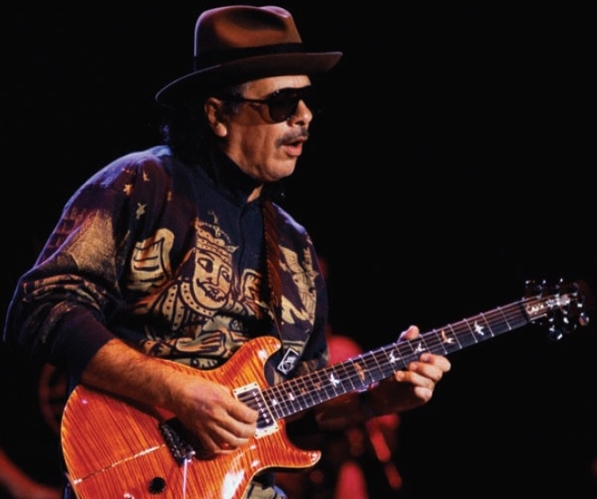
Φυσική για Μηχανικούς
Υπέρθεση
Στάσιμα Κύματα
Εικόνα: O Carlos Santana εκμεταλλεύεται τα στάσιμα κύματα στις χορδές του. Αλλάζει νότα στην κιθάρα του πιέζοντας τις χορδές σε διαφορετικά σημεία, μεγαλώνοντας ή μικραίνοντας το μήκος του τμήματος της χορδής που ταλαντώνεται.

Slide 3
Φυσική για Μηχανικούς
Υπέρθεση
Στάσιμα Κύματα
Εικόνα: O Carlos Santana εκμεταλλεύεται τα στάσιμα κύματα στις χορδές του. Αλλάζει νότα στην κιθάρα του πιέζοντας τις χορδές σε διαφορετικά σημεία, μεγαλώνοντας ή μικραίνοντας το μήκος του τμήματος της χορδής που ταλαντώνεται.

Slide 4
Στάσιμα Κύματα (επανάληψη…)
Στάσιμα κύματα
Κύματα αντικρυστά μεταξύ τους
Ίδια συχνότητα, μήκος κύματος, πλάτος
Αντίθετη ταχύτητα
$y=y_{1}+y_{2}$ $=A\sin\left(kx−ωt\right)+A\sin\left(kx+ωt\right)$ $=\left(2A\sin\left(kx\right)\right)\cos\left(ωt\right)$
Η παραπάνω σχέση ορίζει ένα στάσιμο κύμα
Γενικότερα, στάσιμη λέγεται μια ταλάντωση με στάσιμο περίγραμμα που αποτελείται από την υπέρθεση δυο όμοιων κυμάτων που ταξιδεύουν προς αντίθετες κατευθύνσεις

Slide 5
Στάσιμα Κύματα (επανάληψη…)
Στάσιμα κύματα
$$y=\left(2A\sin\left(kx\right)\right)\cos\left(ωt\right)$$
Παρατηρήστε ότι δεν εξαρτάται από την έκφραση $kx−ωt$
Άρα δεν είναι οδεύον κύμα
Δεν υπάρχει η έννοια της διάδοσης της κίνησης σε ένα στάσιμο κύμα

Slide 6
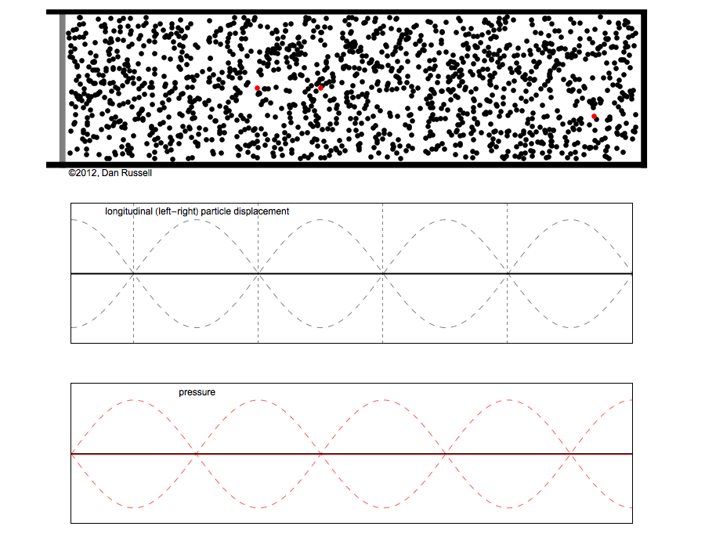
Στάσιμα Κύματα (επανάληψη…)
Στάσιμα κύματα
Μετατόπιση
Πίεση

Slide 7
Στάσιμα Κύματα (επανάληψη…)
Στάσιμα κύματα
Ας συγκρίνουμε: $x(t)=A\cos\left(ωt+φ\right)$
και $$y\left(x,t\right)=\left(2A\sin\left(kx\right)\right)\cos\left(ωt\right) \\ =A\left(x\right)cos(ωt)$$
Τι παρατηρείτε;
Η δεύτερη περιγράφει μια ειδική μορφή της πρώτης
$φ=0$
Κάθε στοιχείο που βρίσκεται στη θέση $x$ εκτελεί απλή αρμονική ταλάντωση
Το πλάτος της απλής αρμονικής κίνησης, $2A\sin\left(kx\right)$, ενός στοιχείου εξαρτάται από τη θέση του στοιχείου, $x$, στο μέσο

Slide 8
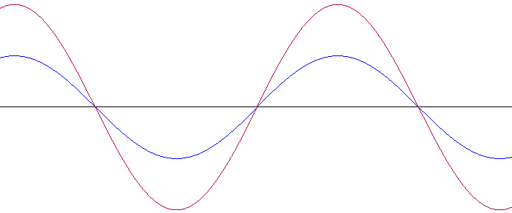
Στάσιμα Κύματα (επανάληψη…)
Στάσιμα κύματα

Slide 9
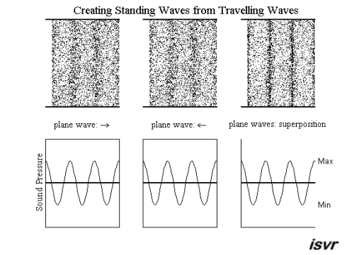
Στάσιμα Κύματα (επανάληψη…)
Στάσιμα κύματα

Slide 10
Στάσιμα Κύματα
Στάσιμα κύματα $y(x,t)=\left(2A\sin\left(kx\right)\right) cos⁡(ωt)$
Πότε μηδενίζεται το πλάτος; (δηλ. υπάρχουν στοιχεία του μέσου που ΔΕΝ ταλαντώνονται?)
$kx=nπ⇒\frac{2π}{λ}x=nπ⇒x=\frac{nλ}{2}, n=0,1,2,3,…$
Τα σημεία αυτά λέγονται δεσμοί
Πότε μεγιστοποιείται το πλάτος; (δηλ. υπάρχον στοιχεία του μέσου που ταλαντώνονται με το μέγιστο δυνατό πλάτος?)
$kx=nπ±\frac{π}{2}⇒\frac{2π}{λ}x=nπ±\frac{π}{2}⇒x=\frac{(2n+1)λ}{4}, n=0,1,2,3,…$
Τα σημεία αυτά λέγονται κοιλίες (ή αντιδεσμοί)

Slide 11
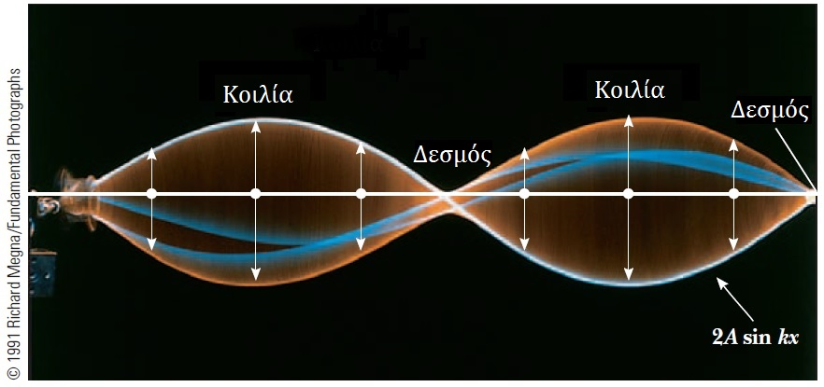
Στάσιμα Κύματα
Στάσιμα κύματα

Slide 12
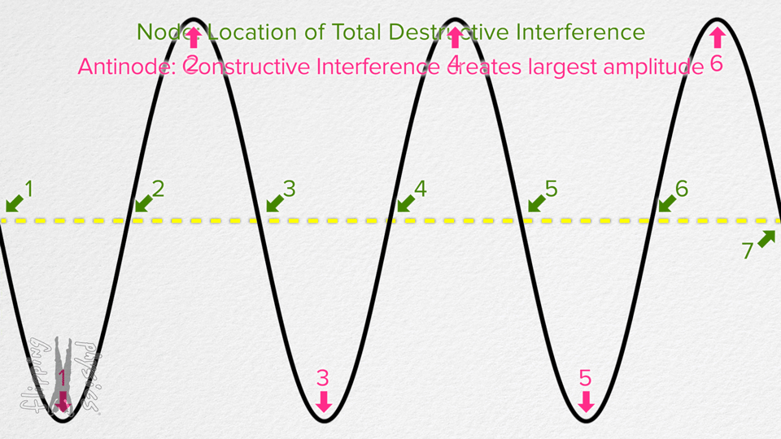
Στάσιμα Κύματα
Στάσιμα κύματα

Slide 13
Στάσιμα Κύματα
Στάσιμα κύματα
Άρα εύκολα συμπεραίνει κανείς από τα προηγούμενα:
Απόσταση μεταξύ δυο διαδοχικών κοιλιών = $\frac{λ}{2}$
Απόσταση μεταξύ δυο διαδοχικών δεσμών = $\frac{λ}{2}$
Απόσταση μεταξύ δεσμού και επόμενης κοιλίας = $\frac{λ}{4}$

Slide 14
Στάσιμα Κύματα
Παράδειγμα:
Δυο κύματα τα οποία διαδίδονται προς αντίθετες κατευθύνσεις, δημιουργούν ένα στάσιμο κύμα. Οι επιμέρους κυματοσυναρτήσεις είναι $y_{1}(x,t)=4\sin\left(3x−2t\right)$ $y_{2}(x,t)=4 sin⁡(3x+2t)$
με $x,y$ να μετρώνται σε εκατοστά και ο χρόνος σε δευτερόλεπτα.
Α) Βρείτε το πλάτος της απλής αρμονικής κίνησης για το στοιχείο του μέσου που βρίσκεται στη θέση $x=2.3$ εκατοστά.
Β) Βρείτε τις θέσεις των δεσμών και των κοιλιών αν το ένα άκρο της χορδής βρίσκεται στο σημείο $x=0$.

Slide 15
Στάσιμα Κύματα
Παράδειγμα – Λύση:
Οι επιμέρους κυματοσυναρτήσεις είναι $y_{1}=4\sin\left(3x−2t\right)$ $y_{2}=4 sin⁡(3x+2t)$
Α) Βρείτε το πλάτος της απλής αρμονικής κίνησης για το στοιχείο του μέσου που βρίσκεται στη θέση $x=2.3$ εκατοστά.
Β) Βρείτε τις θέσεις των δεσμών και των κοιλιών αν το ένα άκρο της χορδής βρίσκεται στο σημείο $x=0$.
c

Slide 16
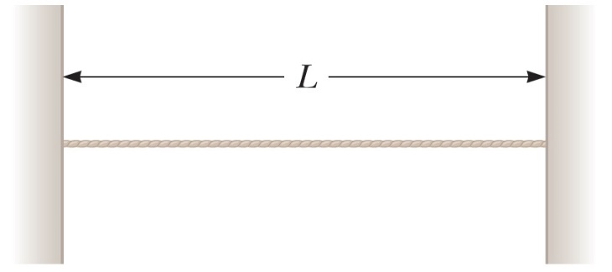
Στάσιμα Κύματα
Κύματα υπό Οριακές Συνθήκες
Θεωρήστε το νήμα της εικόνας
Χορδή κιθάρας, πιάνου
Οριακή συνθήκη: το νήμα έχει υποχρεωτικά δεσμούς στα άκρα!
Αν διεγείρουμε το νήμα στο μέσο του, δυο ημιτονοειδή κύματα θα ταξιδέψουν προς αντίθετες κατευθύνσεις
Όταν φτάσουν στα άκρα του νήματος, θα ανακλαστούν με ίδιο πλάτος και συχνότητα
Αυτές είναι οι συνθήκες για δημιουργία ενός στάσιμου κύματος!

Slide 17
Στάσιμα Κύματα
Κύματα υπό Οριακές Συνθήκες
Οριακή συνθήκη: το νήμα έχει υποχρεωτικά δεσμούς στα άκρα!
Άρα το μήκος κύματος είναι προκαθορισμένο
$2A\sin{kL}=0⇒kL=\frac{2π}{λ}L=nπ⇒λ_{n}=\frac{2L}{n}, n=1,2,3,4,…$
Όπως και η συχνότητά του
Η οριακή συνθήκη προκαλεί ένα συγκεκριμένο αριθμό διακριτών στάσιμων κυμάτων στο νήμα, που λέγονται κανονικοί τρόποι ή ιδιομορφές (modes)
Καθεμιά έχει τη δική της συχνότητα, η οποία υπολογίζεται εύκολα
Το φαινόμενο όπου μόνο συγκεκριμένες συχνότητες ταλάντωσης οδηγούν σε στάσιμο κύμα λέγεται κβαντισμός

Slide 18
Στάσιμα Κύματα
Κύματα υπό Οριακές Συνθήκες
Κανονικός τρόπος (mode) $n$
Περιγράφεται ως η ταλάντωση που έχει οριακές συνθήκες στα άκρα της (δεσμοί) και κάθε δεσμός απέχει ¼ του μήκους κύματος από τον επόμενο/προηγούμενο αντιδεσμό
Μήκη κύματος $λ_{n}=\frac{2L}{n}, n∈ℕ$
Φυσικές συχνότητες
$$f_{n}=\frac{u}{λ_{n}}=n\frac{u}{2L}=nf_{1}, n∈ℕ$$
Για νήμα τάσης $T$ και γραμμικής πυκνότητας $μ$,
$$f_{n}=\frac{n}{2L}\sqrt{\frac{T}{μ}}, n∈ℕ$$

Slide 19
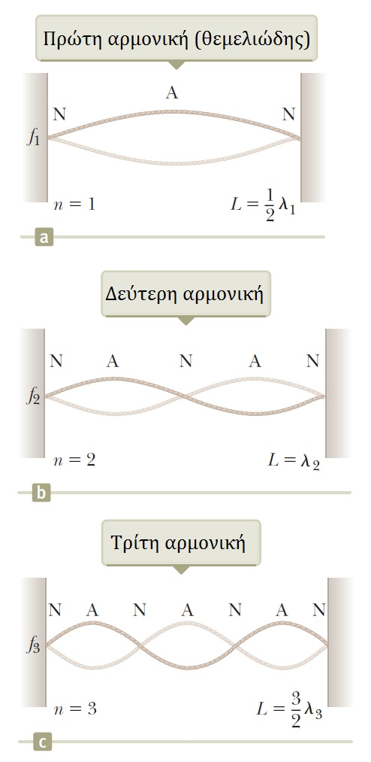
Στάσιμα Κύματα
Κύματα υπό Οριακές Συνθήκες
Κανονικές μορφές (modes) $n$
Για $n=1$, η συχνότητα αυτή λέγεται θεμελιώδης συχνότητα
Οι υπόλοιπες είναι ακέραιες πολλα- πλάσιες αυτής
Συχνότητες κανονικών τρόπων που παρουσιάζουν αυτήν την ακέραια πολλαπλάσια σχέση δημιουργούν μια αρμονική σειρά και οι τρόποι αυτοί λέγονται αρμονικές

Slide 20
Στάσιμα Κύματα
Κύματα υπό Οριακές Συνθήκες
Για να παρουσιαστεί μια μόνο αρμονική, πρέπει να διεγείρουμε το νήμα ώστε να πάρει το σχήμα της επιθυμητής αρμονικής
Αφού το διεγείρουμε, το νήμα θα ταλαντωθεί στην αντίστοιχη συχνό- τητα
Δύσκολο να επιτευχθεί για τις περισ- σότερες αρμονικές
Αν διεγείρουμε το νήμα με τυχαίο τρόπο, μόνο κύματα που ικανοποι- ούν τις οριακές συνθήκες θα «επιζή- σουν» στο νήμα
Αυτά είναι οι αρμονικές ☺

Slide 21
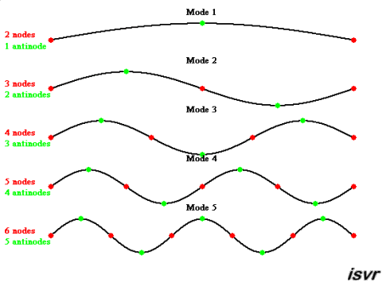
Στάσιμα Κύματα
Κύματα υπό Οριακές Συνθήκες
Κανονικές μορφές (modes) $n$

Slide 22
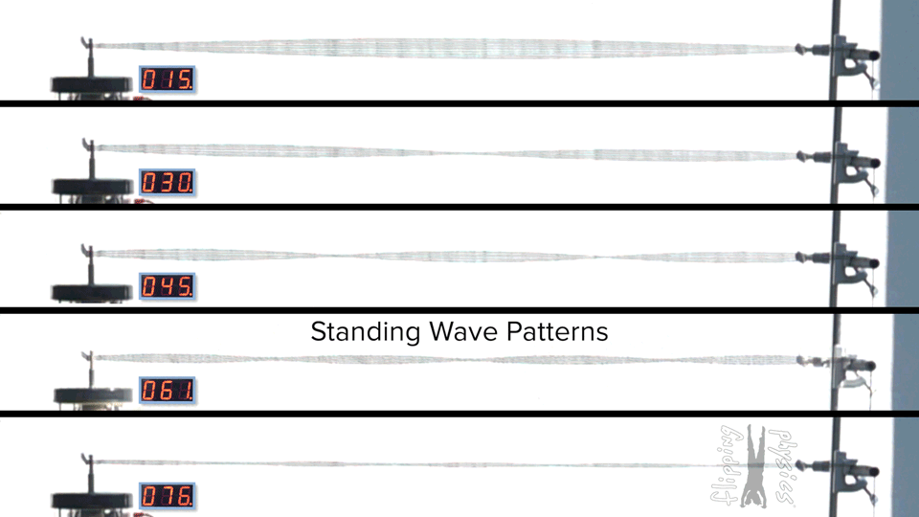
Στάσιμα Κύματα
Κύματα υπό Οριακές Συνθήκες
Κανονικές μορφές (modes) $n$

Slide 23
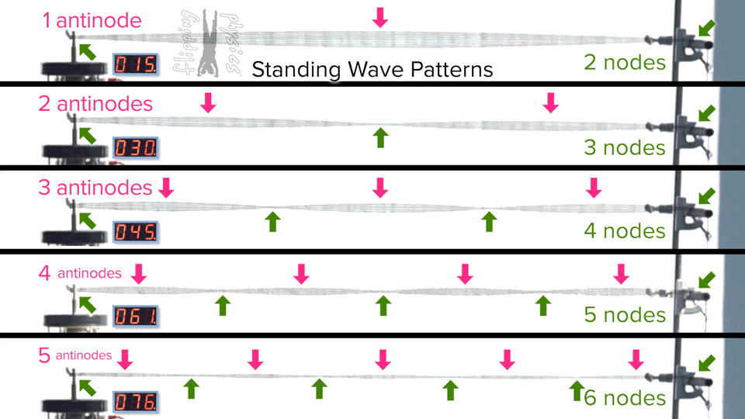
Στάσιμα Κύματα
Κύματα υπό Οριακές Συνθήκες
Κανονικές μορφές (modes) $n$

Slide 24
Στάσιμα Κύματα
Διακροτήματα
Μελετήσαμε φαινόμενα συμβολής κυμάτων με την ίδια συχνότητα
Ανάλογα με τη θέση κάθε στοιχείου είχαμε διαφορετικό πλάτος ταλάντωσης του στοιχείου – χωρική συμβολή
Τι θα συμβεί αν τα συμβαλλόμενα κύματα έχουν λίγο διαφορετική συχνότητα?
Σε ένα συγκεκριμένο σημείο του χώρου τα κύματα πότε θα είναι σε φάση και πότε θα είναι εκτός φάσης
Δηλ. υπάρχει χρονική εναλλαγή μεταξύ καταστρεπτικής και ενισχυτικής συμβολής
Αυτό ονομάζεται χρονική συμβολή
Διακρότημα ονομάζεται η περιοδική μεταβολή του πλάτους σε ένα δεδομένο σημείο λόγω της υπέρθεσης δυο κυμάτων με λίγο διαφορετικές συχνότητες

Slide 25
Στάσιμα Κύματα
Διακροτήματα
Έστω οι συχνότητες $f_{1}$ και $f_{2}$ για δυο κύματα με ίσα πλάτη
Οι σχέσεις που τα περιγράφουν είναι
$$y_{1}\left(t\right)=Acos\left(2πf_{1}t\right) , y_{2}\left(t\right)=\operatorname{Acos}{(2πf_{2}t)}$$
Το συνολικό κύμα θα δίνεται ως
$$y\left(t\right)=y_{1}\left(t\right)+y_{2}\left(t\right)=2Acos\left[\frac{2π{(f}_{1}−f_{2})}{2}t\right]\cos\left(\frac{2π{(f}_{1}+f_{2})}{2}t\right)$$

Slide 26
Στάσιμα Κύματα
Διακροτήματα
$$y\left(t\right)=y_{1}\left(t\right)+y_{2}\left(t\right)=2Acos\left[\frac{2π{(f}_{1}−f_{2})}{2}t\right]\cos\left(\frac{2π{(f}_{1}+f_{2})}{2}t\right)$$
Η διακεκομμένη γραμμή ονομάζεται περιβάλλουσα
Είναι
$$y_{περ}\left(t\right)=2A\cos\left[\frac{2π{(f}_{1}−f_{2})}{2}t\right]$$
Η παραπάνω συνάρτηση εμφανίζει ακρότατα όταν
$$\cos\left[\frac{2π{(f}_{1}−f_{2})}{2}t\right]=±1$$
Άρα υπάρχουν δυο μέγιστα σε κάθε περίοδο της περιβάλλουσας
Συχνότητα διακροτήματος
$$f_{beat}=\frac{2\left|f_{1}−f_{2}\right|}{2}=\left|f_{1}−f_{2}\right|$$
600 Hz
596 Hz
Beat @ 4 Hz

Slide 27
Στάσιμα Κύματα
Μη-ημιτονοειδή κύματα
Πολλά κύματα δεν είναι ημιτονοειδή
Αν όμως είναι περιοδικά, τότε μπορούν να αναπαρασταθούν ως άθροισμα ημιτόνων και συνημιτόνων
Παίξιμο μιας νότας στην κιθάρα
Το άθροισμα αυτό βρίσκεται μέσω μιας τεχνικής που ονομάζεται θεώρημα Fourier
Το αντίστοιχο άθροισμα ονομάζεται Σειρά Fourier

Slide 28
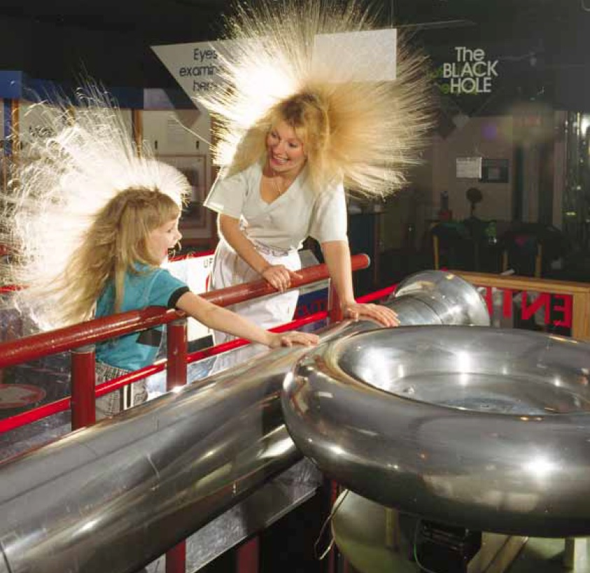
Φυσική για Μηχανικούς
Ηλεκτρομαγνητισμός
Ηλεκτρικά Πεδία
Εικόνα: Μητέρα και κόρη απολαμβάνουν την επίδραση της ηλεκτρικής φόρτισης των σωμάτων τους. Κάθε μια ξεχωριστή τρίχα των μαλλιών τους φορτίζεται και προκύπτει μια απωθητική δύναμη μεταξύ των τριχών, με αποτέλεσμα να «σηκώνονται οι τρίχες τους». ☺ (Courtesy of Resonance Research Corporation)

Slide 29
Φυσική για Μηχανικούς
Ηλεκτρομαγνητισμός
Ηλεκτρικά Πεδία
Εικόνα: Μητέρα και κόρη απολαμβάνουν την επίδραση της ηλεκτρικής φόρτισης των σωμάτων τους. Κάθε μια ξεχωριστή τρίχα των μαλλιών τους φορτίζεται και προκύπτει μια απωθητική δύναμη μεταξύ των τριχών, με αποτέλεσμα να «σηκώνονται οι τρίχες τους». ☺ (Courtesy of Resonance Research Corporation)

Slide 30
Ηλεκτρομαγνητισμός
Μελέτη των φαινομένων που σχετίζονται με τον ηλεκτρισμό και το μαγνητισμό
Νόμοι του Ηλεκτρομαγνητισμού
Πανταχού παρόντες: smartphones, τηλεοράσεις, ηλεκτροκινητήρες, Η/Υ, επιταχυντές σωματιδίων, κ.α.
Ηλεκτρικός → ήλεκτρο (αρχ. Ελλ.) = κεχριμπάρι (απολιθωμένη ρητίνη, παράγωγο των κωνοφόρων δένδρων)
Μαγνητικός → Μαγνησία Μ. Ασίας (σημερινή Μανίσα, κοντά στη Σμύρνη) → περιοχή που βρέθηκε για πρώτη φορά ο μαγνητίτης
Επιστήμονες: Oersted, Ampere, Weber, Faraday, Henry, Maxwell
James Clerk Maxwell : Isaac Newton του ηλεκτρομαγνη-τισμού

Slide 31
Φυσική για Μηχανικούς
Ηλεκτρομαγνητισμός
Ηλεκτρικά Πεδία
Εικόνα: Μητέρα και κόρη απολαμβάνουν την επίδραση της ηλεκτρικής φόρτισης των σωμάτων τους. Κάθε μια ξεχωριστή τρίχα των μαλλιών τους φορτίζεται και προκύπτει μια απωθητική δύναμη μεταξύ των τριχών, με αποτέλεσμα να «σηκώνονται οι τρίχες τους». ☺ (Courtesy of Resonance Research Corporation)

Slide 32
Φυσική για Μηχανικούς
Ηλεκτρομαγνητισμός
Ηλεκτρικά Πεδία
Εικόνα: Μητέρα και κόρη απολαμβάνουν την επίδραση της ηλεκτρικής φόρτισης των σωμάτων τους. Κάθε μια ξεχωριστή τρίχα των μαλλιών τους φορτίζεται και προκύπτει μια απωθητική δύναμη μεταξύ των τριχών, με αποτέλεσμα να «σηκώνονται οι τρίχες τους». ☺ (Courtesy of Resonance Research Corporation)

Slide 33
Ηλεκτρικά Πεδία
Όλοι έχετε “δει” ηλεκτρικά πεδία γύρω σας
Τρίψτε ένα μπαλόνι στα μαλλιά σας και θα δείτε ότι έλκει κομματάκια χαρτιού
Μια τέτοια συμπεριφορά της ύλης αναφέρεται ως ηλεκτρική φόρτιση
Απλά πειράματα έδειξαν ότι υπάρχουν δυο είδη ηλεκτρικού φορτίου (B. Franklin)
Ονομάστηκαν θετικό και αρνητικό φορτίο
Τα ηλεκτρόνια έχουν αρνητικό φορτίο
Τα πρωτόνια έχουν θετικό φορτίο
Φορτία ίδιου προσήμου απωθούνται
Φορτία αντίθετου προσήμου έλκονται

Slide 34
Ηλεκτρικά Πεδία
Διατήρηση του ηλεκτρικού φορτίου
…σε απομονωμένο σύστημα
Μεταφορά φορτίου από ένα αντικείμενο σε ένα άλλο
Το ένα φορτίζεται θετικά, το άλλο αρνητικά
Ποιος είναι όμως ο «μεταφορέας» του φορτίου;
Ξέρουμε πλέον ότι τα ηλεκτρόνια μεταφέρουν φορτίο
Ηλεκτρόνια μεταφέρονται από ένα υλικό σε ένα άλλο, δημιουργώντας θετικό ή αρνητικό φορτίο
Το 1909, ο Milikan ανακάλυψε ότι το ηλεκτρικό φορτίο $q$ συμβαίνει στη φύση σε ακέραια πολλαπλάσια ενός στοιχειώδους ηλεκτρικού φορτίου $e$: $q=Ne, N∈ℤ$
Λέμε ότι το ηλεκτρικό φορτίο είναι κβαντισμένο
Ηλεκτρόνιο: φορτίο -e
Πρωτόνιο: φορτίο +e

Slide 35
Ηλεκτρικά Πεδία
Κατηγοριοποίηση υλικών
Αγωγοί: υλικά όπου κάποια ηλεκτρόνια είναι ελεύθερα και δεν είναι δεσμευμένα σε άτομα, και μπορούν να κινηθούν σχετικά ελεύθερα στο υλικό
Όταν φορτιστούν, το φορτίο κατανέμεται σε όλη την επιφάνεια του υλικού
Μονωτές: υλικά που όλα τα ηλεκτρόνιά τους είναι δεσμευμένα σε άτομα και δεν μπορούν να κινηθούν ελεύθερα
Όταν φορτιστούν, το φορτίο κατανέμεται σε μια συγκεκριμένη περιοχή
Ημιαγωγοί: με προσθήκη συγκεκριμένης ποσότητας ατόμων στο υλικό, εναλλάσσονται από αγωγοί σε μονωτές

Slide 36
Ηλεκτρικά Πεδία
Ο νόμος του Coulomb
O Charles Coulomb ανακάλυψε το μέτρο των ηλεκτρικών δυνάμεων ανάμεσα σε ακίνητα φορτισμένα σωματίδια
Από τα πειράματά του προέκυψε ότι η ηλεκτρική δύναμη ανάμεσα σε δυο ακίνητα φορτισμένα σωματίδια $q_{1}, q_{2}$ (μηδενικού μεγέθους - σημειακά) που απέχουν απόσταση $r$ μεταξύ τους δίνεται από τη σχέση $F_{e}=k_{e}\frac{\left|q_{1}\right||q_{2}|}{r^{2}}$
όπου $k_{e}$ ονομάζεται σταθερά του Coulomb

Slide 37
Ηλεκτρικά Πεδία
Ο νόμος του Coulomb
Πειράματα έδειξαν ότι η ηλεκτρική δύναμη είναι συντηρητική
Μονάδα μέτρησης στο S.I. : Newton (N)
Σταθερά $k_{e}$
$k_{e}=8.987×{10}^{9} \frac{Nm^{2}}{C^{2}}$
Επίσης, γράφεται ως $k_{e}=\frac{1}{4πε_{0}}$
όπου $ε_{0}=8.854×{10}^{−12}\frac{C^{2}}{Nm^{2}},$ και λέγεται διηλεκτρική σταθερά του κενού
Το μικρότερο ελεύθερο φορτίο που έχει βρεθεί στη φύση είναι $e=1.602×{10}^{−19} C$
$C=Coulomb:$ μη θεμελιώδης μονάδα μέτρησης
Εξαρτάται από άλλες μονάδες που θα δούμε στη συνέχεια

Slide 38
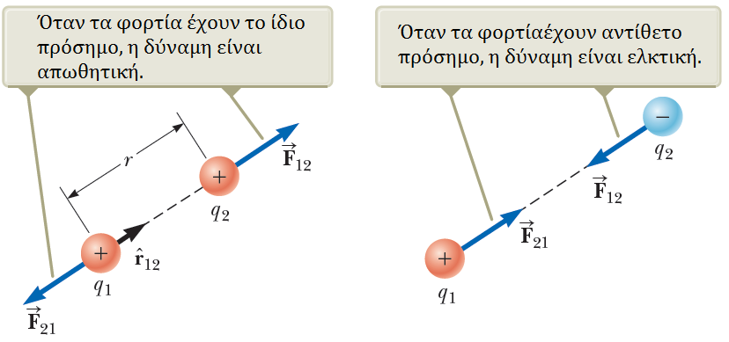
Ηλεκτρικά Πεδία
Ο νόμος του Coulomb – Διανυσματική μορφή
$${\vec{F}}_{12}=k_{e}\frac{q_{1}q_{2}}{r^{2}}{\vec{r}}_{12}$$
με ${\vec{r}}_{12}$ το μοναδιαίο διάνυσμα από το φορτίο 1 στο φορτίο 2

Slide 39
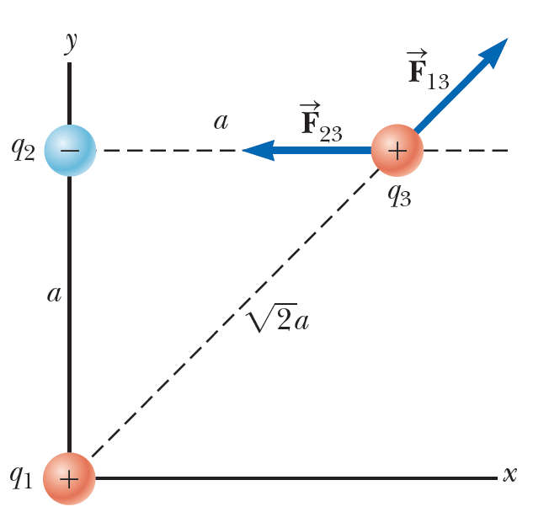
Ηλεκτρικά Πεδία
Παράδειγμα:
Τρια σημειακά φορτία βρίσκονται στις γωνίες ενός ισοσκελούς ορθογω- νίου τριγώνου όπως στο σχήμα. Δίδεται ότι $q_{1}=q_{3}=5 μC,$ $q_{2}=−2 μC$ και $α=0.1 m$. Βρείτε τη συνισταμένη ηλεκτρική δύναμη που ασκείται στο $q_{3}$.
$$∑F={\vec{F}}_{q_{3}}$$
$${\vec{F}}_{{13}_{y}}$$
$${\vec{F}}_{{13}_{x}}$$

Slide 40
Ηλεκτρικά Πεδία
Παράδειγμα – Λύση:
Δίδεται ότι $q_{1}=q_{3}=5 μC, q_{2}=−2 μC$ και $α=0.1 m$. Βρείτε τη συνισταμένη ηλεκτρική δύναμη στο $q_{3}$.

Slide 41
Συνεχίζεται… ☺

